Slide 1

IL SISTEMA ASNACODI – CONDIFESA
L’INNOVAZIONE AL SERVIZIO DELLE IMPRESE NELLA GESTIONE DEL RISCHIO
MACFRUT
RIMINI 11 MAGGIO 2018
PAOLA GROSSI

Slide 2
OUTLINE
SCENARIO E PROSPETTIVE
QUADRO NORMATIVO
INNOVAZIONE E TECNOLOGIA NELLA GESTIONE DEL RISCHIO

Slide 3
SCENARIO E PROSPETTIVE
EFFETTI DEI CAMBIAMENTI CLIMATICI
ESIGENZA DI RISPOSTE INNOVATIVE PER LA GESTIONE DEL RISCHIO
TRASFERIMENTO DELLA CONOSCENZA
ADEGUAMENTO DELLA COMUNICAZIONE SOTTO TUTTI I PROFILI INTERNI ED ESTERNI
Notes:
aumento delle precipitazioni e instabilità delle temperature (temperature maggiori possono favorire lo sviluppo di patogeni), alterazione delle disponibilità idriche, accentuarsi eventi estremi e contraddittori, influenza sulle produzioni, alterazione delle fasi fenologiche impatti di natura economica e sociale)
.

Slide 4
EFFETTI DEI CAMBIAMENTI CLIMATICI
CAMBIAMENTI CLIMATICI: MOLTEPLICITÀ DI CAUSE
SPOPOLAMENTO E ABBANDONO DELL’ATTIVITÀ AGRICOLA (SICCITÀ SAN PAOLO DEL BRASILE CONSEGUENZA DELLA DEFORESTAZIONE AMAZZONICA)
LA TUTELA DEL REDDITO DELLE IMPRESE AGRICOLE NON ATTIENE SOLO ALLA GESTIONE DEL RISCHIO
TOCCA LA SOPRAVVIVENZA DELL’ATTIVITA’ AGRICOLA NELLA UE INTERESSA TUTTI I CITTADINI
IMPRESE AGRICOLE PRODUCONO CIBO, SICUREZZA ALIMENTARE, SICUREZZA TERRITORIALE, QUALITÀ, BENI PUBBLICI IMMATERIALI
Notes:
LA TUTELA DEL REDDITO DELLE IMPRESE AGRICOLE NON ATTIENE SOLO ALLA GESTIONE DEL RISCHIO (INTESA COME SVILUPPO DI STRUMENTO ASSICURATIVO E FONDI DI MUTUALITÀ) E’ QUESTIONE CHE TOCCA LA SOPRAVVIVENZA DELL’ATTIVITA’ AGRICOLA NELLA UE QUINDI INTERESSA TUTTI I CITTADINI NELLA MISURA IN CUI LE IMPRESE AGRICOLE PRODUCONO CIBO, SICUREZZA ALIMENTARE, SICUREZZA TERRITORIALE, QUALITÀ, IN UNA PAROLA BENI PUBBLICI ANCHE IMMATERIALI.
Tassa di soggiorno per sostenere l’ agricoltura di montagna

Slide 5
CONOSCENZA DEL SOCIO
RISCHI PERCEPITI
SPESSO LA PERCEZIONE DEL RISCHIO DIPENDE DA FATTORI NON RAZIONALI
NEI CONFRONTI DEI FENOMENI CATASTROFALI, BASSA FREQUENZA MA DANNI PESANTI, MOLTI SONO PORTATI A VALUTARE SULLA BASE DEL RICORDO DI UNA RICORRENZA LONTANA
NON SI TIENE CONTO DI FATTORI SCIENTIFICI, EVIDENZE CHE TUTTI GLI STUDIOSI DEL CLIMA RILEVANO SULL’INVERSIONE DI TENDENZA IN TERMINI DI FREQUENZA
Notes:
Consapevolezza del momento che stiamo vivendo che non è solo caratterizzato dalla crisi economica, ma altresì da una serie di atteggiamenti che pervadono tutti, quindi ovviamente anche gli imprenditori nostri soci, che rendono indispensabile da parte nostra puntare il Focus sui bisogni delle imprese perché si devono dare risposte ed essere utili e necessari.
Si deve prendere atto che nei confronti dei danni di cui ci occupiamo spesso la percezione del rischio dipende da fattori non razionali: per esempio nei confronti dei fenomeni catastrofali, bassa frequenza ma danni pesanti, molti sono portati a valutare sulla base del ricordo di una ricorrenza magari lontana, non si tiene conto di fattori scientifici, evidenze che tutti gli studiosi del clima ci ricordano sull’inversione di tendenza in termini di frequenza.
Invece i rischi frequenti con danni ripetuti anche se non catastrofali, che a dir la verità hanno costituito per decenni l’ossatura del nostro mercato, con la contribuzione pubblica, vengono considerati gli unici da dover assicurare. Ora si chiede agli agricoltori di cambiare sostanzialmente atteggiamento, di farsi carico in misura maggior di questi “danni medi” per spostare le agevolazioni sui catastrofali
Penso che sia un cambiamento che non possa imporsi in tempi brevissimi, che si debba tener conto anche di altri fattori che influiscono negativamente sui redditi agricoli, come la insufficiente remunerazione che sconta il settore primario nella filiera, e lavorare per un passaggio graduale ma necessario ad un sistema orientato sulla tutela del reddito quindi sulla garanzia della sopravvivenza della impresa. E’ chiaro che il cambiamento importa si un diverso atteggiamento delle imprese agricole di fronte alla gestione del rischio, ma altresì la valutazione della impossibilità spesso di colture alternative nelle nostre aree agricole. In altri termini l’agricoltore che ha un danno medio rilevante e costante spesso non è nella condizione di poter cambiare verso colture diversamente soggette ai rischi e di questo le misure di sostegno devono tener conto: penso che sia questo l’approccio “olistico” di cui tanto si parla nella letteratura scientifica sull’argomento!

Slide 6
OBIETTIVI DEL SISTEMA
ASNACODI - CONDIFESA
COMPLESSO DI AZIONI E INVESTIMENTI
FORMAZIONE INCREMENTO DELLE CONOSCENZE NEGLI AGRICOLTORI E NELLE NOSTRE STRUTTURE
RAFFORZAMENTO DEI SISTEMI DELLA CONSULENZA NELLA GESTIONE DEL RISCHIO
SOSTEGNO AL SISTEMA DEI CONSORZI DI DIFESA ED ALLA CULTURA ASSOCIATIVA PERCHÉ “L’UNIONE FA LA FORZA”
APPLICAZIONE DI NUOVE TECNOLOGIE CHE FACILITINO LA PREVENZIONE
INCREMENTO DEI RAPPORTI CON LE AMMINISTRAZIONI LOCALI E TERRITORIALI
PANEL COMPLETO DI STRUMENTI PER LA GESTIONE DEL RISCHIO - COORDINARE STRUTTURA E FUNZIONE DEI CONTRATTI ASSICURATIVI E DEI FONDI DI MUTUALITÀ
IMPEGNO DI ASNACODI E DEL SISTEMA DEI CONSORZI DI DIFESA

Slide 7
SOCIETA’ LIQUIDA - DIGITALIZZAZIONE
LA RIVOLUZIONE DIGITALE INCIDE SUI COMPORTAMENTI DELLE PERSONE
VOGLIA DI DISCONTINUITÀ PERVADE CITTADINI, IMPRESE, ISTITUZIONI
LA SOCIETÀ LIQUIDA LIQUEFA IL SISTEMA
CIASCUNO INSTAURA CON IL MONDO UN RAPPORTO DIRETTO: PERCEZIONE NON NECESSITÀ (O PERNICIOSITÀ) DELLE INTERMEDIAZIONI - CORPI INTERMEDI ASSOCIAZIONI ORGANIZZAZIONI DI RAPPRESENTANZA
Notes:
LA RIVOLUZIONE DIGITALE INCIDE NON SOLO SULLA NOSTRA VITA QUOTIDIANA MA ANCHE SUI COMPORTAMENTI, ATTEGGIAMENTI DELLE PERSONE CUI NOI CI DOBBIAMO ADEGUARE
Una delle conseguenze del rapporto diretto che ciascuno di noi instaura con il mondo è la percezione delle non necessità (o addirittura della perniciosità) delle intermediazioni----corpi intermedi, associazioni, ecc.vale per le organizzazioni di rappresentanza, i partiti, ecc.
Focus sui bisogni delle imprese perché si devono dare risposte ed essere anche PERCEPITI come utili e necessari
IMPORTANZA RISORSE UMANE: L’INNOVAZIONE E’ SEMPRE ARRIVATA DALLA CULTURA DELLE PERSONE CHE CAMBIANO LA CULTURA AZIENDALE – CONOSCIAMO IL SETTORE COME NESSUN ALTRO

Slide 8
SOCIETA’ LIQUIDA DIGITALIZZAZIONE
FOCUS SUI BISOGNI DELLE IMPRESE PER DARE RISPOSTE ED ESSERE PERCEPITI COME UTILI E NECESSARI
IMPORTANZA RISORSE UMANE - L’INNOVAZIONE E’ SEMPRE ARRIVATA DALLA CULTURA DELLE PERSONE CHE CAMBIANO LA CULTURA AZIENDALE
CONOSCIAMO IL SETTORE COME NESSUN ALTRO
RECUPERO DELLA COMPETITIVITÀ PASSA ATTRAVERSO L’INNOVAZIONE

Slide 9
QUADRO NORMATIVO
PAA 2018
APPROVAZIONE ANTICIPATA RISPETTO AGLI ANNI PASSATI
INIZIO CAMPAGNA CON MANIFESTAZIONE DI INTERESSE
AVVISO PUBBLICO 16/11/2017
PACCHETTO MINIMO DUE AVVERSITA’ DI FREQUENZA
ADEGUAMENTO AUTOMATICO REG.2393/2017 DIMINUZIONE SOGLIA AUMENTO CONTRIBUZIONE
CONTRIBUZIONE E CLAUSOLA SALVAGUARDIA DIVERSIFICATE
POLIZZE SPERIMENTALI

Slide 10
REG.2393/2017
MODIFICHE AL REG.1305
SOGLIA
POLIZZE FINANZIATE DAL PSRN: SOGLIA ABBASSATA DAL 30% AL 20%
POLIZZE SPERIMENTALI SUI RICAVI REGIME «DE MINIMIS» SOGLIA 20%
POLIZZE SPERIMENTALI INDEX BASED AIUTI DI STATO IN ESENZIONE (REG. 702/2014) SOGLIA 30%

Slide 11
PAA 2018 POLIZZE INDEX BASED
CEREALI, FORAGGERE E OLEAGINOSE
COPRONO DANNO DI QUANTITÀ E DI QUALITÀ DOVUTO AD UN ANDAMENTO CLIMATICO AVVERSO (IDENTIFICATO TRAMITE SCOSTAMENTO POSITIVO O NEGATIVO RISPETTO A UN INDICE BIOLOGICO E/O METEOROLOGICO) IL RICONOSCIUTO SULLA BASE DELL’EFFETTIVO SCOSTAMENTO RISPETTO AL VALORE DEL SUDDETTO INDICE
INDICE METEOROLOGICO: IDENTIFICA UN EVENTO METEOROLOGICO REGISTRATO SULLA BASE DI UN PARAMETRO PREDEFINITO (SOMMA TEMPERATURE MEDIE GIORNALIERE E/O DELLE PRECIPITAZIONI CUMULATE IN UN DETERMINATO PERIODO DI SVILUPPO DELLA COLTIVAZIONE) POTENZIALMENTE DANNOSO PER LA PRODUZIONE AGRICOLA IN UNA SPECIFICA AREA
Notes:
LA GARANZIA PRESTATA CON LA POLIZZA INDEX BASED PUÒ ESSERE ESTESA ANCHE AI DANNI DOVUTI ALLE AVVERSITÀ ATMOSFERICHE ASSICURABILI CON POLIZZA AGEVOLATA (CATASTROFALI, DI FREQUENZA E ACCESSORIE)

Slide 12
PAA 2018 POLIZZE INDEX BASED
CEREALI, FORAGGERE E OLEAGINOSE
INDICE BIOLOGICO: IDENTIFICA UN EVENTO BIOTICO REGISTRATO SULLA BASE DI UN PARAMETRO PREDEFINITO (QUANTITÀ DI BIOMASSA PERSA,IN UN DETERMINATO PERIODO DI SVILUPPO DELLA COLTIVAZIONE) POTENZIALMENTE DANNOSO PER LA PRODUZIONE AGRICOLA IN UNA SPECIFICA AREA DI PRODUZIONE
ANDAMENTO CLIMATICO AVVERSO: ALTERAZIONE DI PARAMETRI COMPRESI NELL’INDICE METEOROLOGICO (PIOVOSITÀ E/O TEMPERATURA CUMULATE NEL PERIODO DI COLTIVAZIONE O IN PARTE DI ESSO CHE SI DISCOSTA SIGNIFICATIVAMENTE DALLA CURVA OTTIMALE PER UNA DETERMINATA COLTURA IN UNA DETERMINATA FASE FENOLOGICA) CHE PRODUCE EFFETTI NEGATIVI SULLA PRODUZIONE MISURABILI CON INDICI BIOLOGICI
Notes:
LA GARANZIA PRESTATA CON LA POLIZZA INDEX BASED PUÒ ESSERE ESTESA ANCHE AI DANNI DOVUTI ALLE AVVERSITÀ ATMOSFERICHE ASSICURABILI CON POLIZZA AGEVOLATA (CATASTROFALI, DI FREQUENZA E ACCESSORIE)

Slide 13
PAA 2018 POLIZZE INDEX BASED
CEREALI, FORAGGERE E OLEAGINOSE
SOGLIA DI DANNO SULL’INTERA PRODUZIONE ASSICURATA PER COMUNE 30%
DANNO PERDITE EFFETTIVE DI UN SINGOLO AGRICOLTORE IN UN DETERMINATO ANNO, DISTINGUENDO TRA DANNI CAUSATI DA UN ANDAMENTO CLIMATICO AVVERSO E DANNI CAUSATI DA AVVERSITÀ ATMOSFERICHE DI CARATTERE ECCEZIONALE ASSIMILABILI ALLE CALAMITÀ NATURALI
APPROVAZIONE DEL MINISTERO DELLE POLITICHE AGRICOLE FORESTALI DEI TESTI DI POLIZZA AI FINI DELL'AMMISSIBILITÀ AL SOSTEGNO PUBBLICO PRIMA DELLA SOTTOSCRIZIONE DEI CONTRATTI
CONTRIBUTO 65% CLAUSOLA DI SALVAGUARDIA 90% PARAMETRO 25
Notes:
LA GARANZIA PRESTATA CON LA POLIZZA INDEX BASED PUÒ ESSERE ESTESA ANCHE AI DANNI DOVUTI ALLE AVVERSITÀ ATMOSFERICHE ASSICURABILI CON POLIZZA AGEVOLATA (CATASTROFALI, DI FREQUENZA E ACCESSORIE)

Slide 14

PROGETTO «PREMIA»
Platform for Risk Evaluation and Management In Agriculture

Slide 15


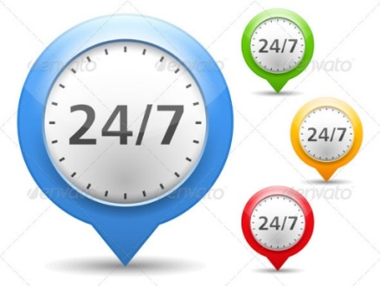
PREMIA È UNA PIATTAFORMA PER L'EROGAZIONE DI SERVIZI PER IL MERCATO AGRO-ASSICURATIVO BASATI SULLE GEO-INFORMAZIONI
…anywhere…
…anytime…
…any sensor…
PREMIA ESTRAE VALORE DA IMMAGINI SATELLITARI PER FORNIRE INFORMAZIONI UTILI ALLA GESTIONE DEL RISCHIO

Slide 16


I SERVIZI OFFERTI DA PREMIA
PREMIA BASE service
CROP ZONING
CROP MONITORING
METEO SERIES
SPECTRAL INDICES
CROP AREA YIELD LOSS
CROP EXTREME EVENT IMPACT EVALUATION
EXTREME WEATHER EVENT MAP

Slide 17

OBIETTIVI
RIDUZIONE E OTTIMIZZAZIONE DELLE CAMPAGNE DI RILEVAMENTO SUL POSTO PER LA STIMA DANNI
GESTIONE DELLE GEO-INFORMAZIONI IN FORMATO DIGITALE, ATTRAVERSO UN CRUSCOTTO SCALABILE E FLESSIBILE
CAPACITÀ DI MONITORAGGIO CON FREQUENZA PIÙ ALTA, CON DIMINUZIONE DI INDAGINI SUL CAMPO CHE POSSONO ESSERE OTTIMIZZATE E ORIENTATE VERSO OBIETTIVI SPECIFICI
AUMENTO DELLE INFORMAZIONI DISPONIBILI PER LA STIMA DEL RISCHIO ANCHE IN ZONE PRIVE DI DATI STORICI DI ASSICURAZIONE
PREZZI COMPETITIVI ATTRAVERSO L'ADOZIONE DI INFORMAZIONI AFFIDABILI E OTTIMIZZATI IN GRADO DI SUPPORTARE I PRODOTTI ASSICURATIVI INNOVATIVI

Slide 18
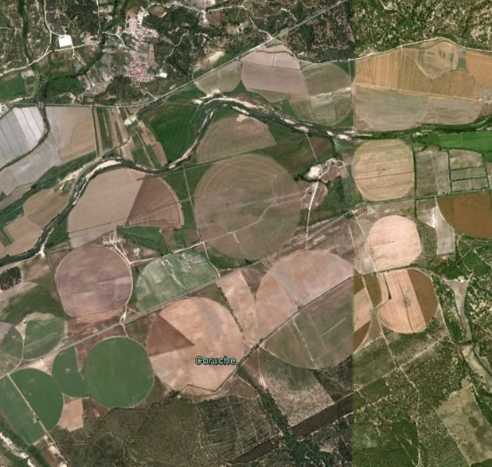
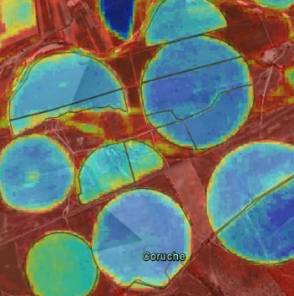
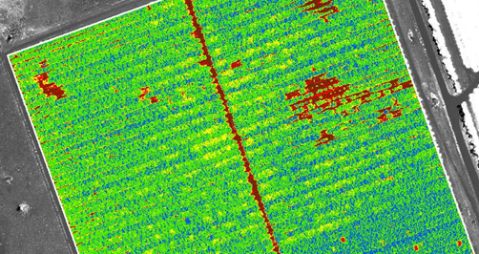
UTILIZZO DELLE GEO-INFORMAZIONI
IL MONITORAGGIO DELLA PRODUZIONE AGRICOLA SI BASA SU UNA COMBINAZIONE DI OSSERVAZIONI SATELLITARI, DATI METEOROLOGICI, MODELLI AGROMETEOROLOGICI E BIOFISICI E ANALISI STATISTICHE
LA RISOLUZIONE DEI SENSORI OTTICI MULTISPETTRALI PERMETTE IL MONITORAGGIO DI DIVERSI PARAMETRI RELATIVI ALLA COLTIVAZIONE E ALLA SALUTE VEGETATIVA, COME AD ESEMPIO L’INDICE DI AREA FOGLIARE (LAI) O L’INDICE NDVI (NORMALIZED DIFFERENCE VEGETATION INDEX)
ELABORANDO QUESTI PARAMETRI IN MODELLI, SI POSSONO OTTENERE INFORMAZIONI IMPORTANTI COME AD ESEMPIO I TASSI DI EVAPOTRASPIRAZIONE

Slide 19
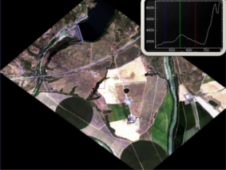
LA PARTECIPAZIONE DEGLI UTENTI
GLI UTENTI POTRANNO SOSTENERE LE ATTIVITÀ DEL PROGETTO PARTECIPANDO ALLE SEGUENTI ATTIVITÀ:
  DEFINIZIONE DEI REQUISITI DI SERVIZIO
  MESSA A PUNTO DEL SERVIZIO, CONVALIDA E PROVA
  CAPIRE COME IL SERVIZIO POTREBBE ESSERE INTEGRATO NEL LORO FLUSSO DI LAVORO
  SOSTENERE IL BUSINESS PLAN E ANALISI COSTI BENEFICI
  VALUTAZIONE DELL'IMPATTO DEL SERVIZIO NEL MERCATO ASSICURATIVO

Slide 20
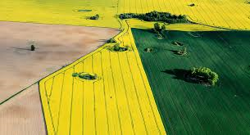
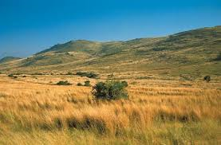
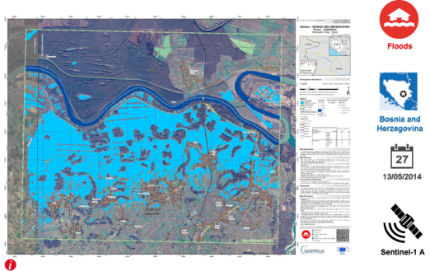
I PROGETTI PILOTA
PILOT 1: INDEXES FOR CROP MONITORING
  OBIETTIVO: FORNIRE UNA SERIE DI INDICI DA UTILIZZARE COME RIFERIMENTO PER IL CALCOLO DELLA RESA POTENZIALE SULLA BASE DI MODELLI SPECIFICI
PILOT 2: GRASSLAND PRODUCTION ESTIMATION
  OBIETTIVO: MONITORARE LA PRODUZIONE EFFETTIVA DI PRATO-PASCOLO ATTRAVERSO L'ELABORAZIONE AUTOMATICA DELLE SERIE STORICHE E.O. (SAR E OTTICI)
PILOT 3: DAMAGE ASSESSMENT IN CASE OF NATURAL EVENT (FLOOD, HEAVY-RAIN/HAIL, LOW TEMPERATURE AND DROUGHT)
  OBIETTIVO: VERIFICARE L'IMPATTO DI UN EVENTO SU UNA COLTURA UTILIZZANDO I DATI E.O. (SAR E MULTISPETTRALI) E SENSORI DI TERRA.

Slide 21
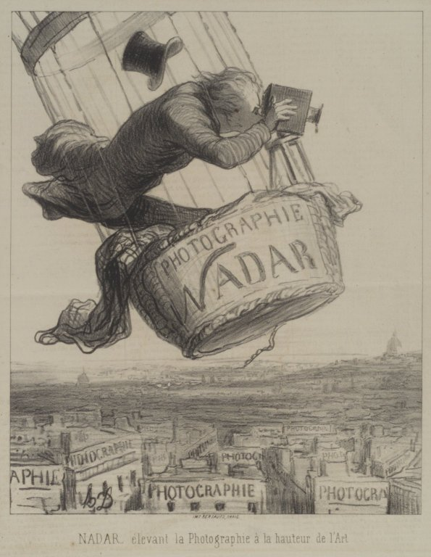
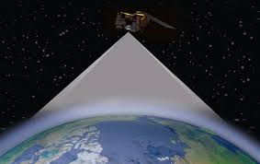
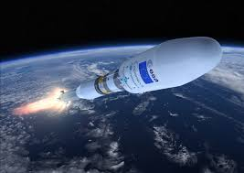
EVOLUZIONE DEL TELERILEVAMENTO E…..DI ASNACODI
ASNACODI
GRAZIE PER L’ATTENZIONE

Slide 22
GRAZIE PER L’ATTENZIONE!

